Slide 1
Кальян: старовинний засіб для куріння чи нова епідемія?
Красовський К.С.
Завідувач відділом контролю над тютюном
Українського інституту стратегічних досліджень МОЗ України

Slide 2
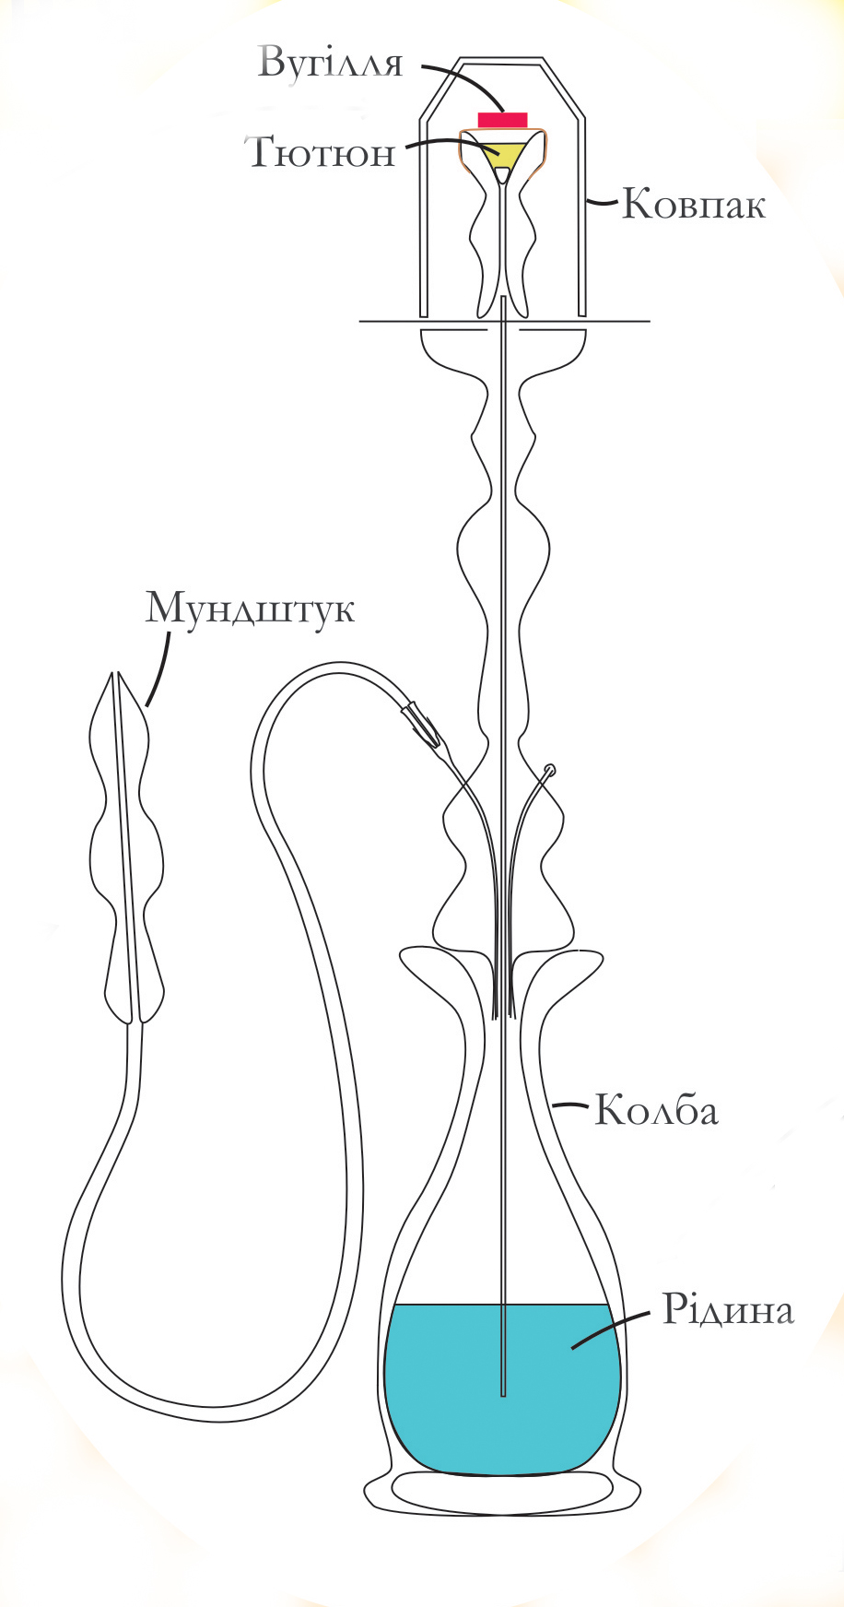
Кальян - прилад для куріння, який дозволяє фільтрувати і охолоджувати дим, що вдихається.
Роль фільтра відіграє посудина з водою, віном чи іншою рідиною. У посудину вставлена курильна чашка, поєднана з трубкою, кінець якої йде під воду. Вище рівня води з посудини відходить ще одна трубка, до якої прикріплений мундштук. При курінні в посудині кальяну створюється негативний тиск, завдяки чому дим піднімається крізь рідину і через трубку з мундштуком (цибухом) потрапляє в легені курця.

Slide 3
Хоча кальян використовували вже давно, протягом ХХ сторіччя він ставав все менш популярним і його курили переважно старі люди.
Справжня епідемія почалася лише в 1990-і роки
Кількість курців кальяну в Алеппо (Сирія) в 2004 році, розподіл по року початку куріння кальяну.

Slide 4
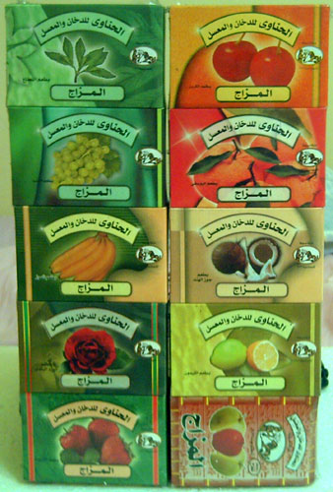
Фактори поширення кальяну
Запровадження масового виробництва мааселю (суміш тютюну з медом, фруктами та гліцерином) в 1990-роки.
Уявлення про меншу шкоду через фільтрацію водою
Поширення культури довгого перебування у кафе.
Туризм до Єгипту та інших країн Близького Сходу.
Країни, де поширеність куріння кальяну перевищує 2% (Tobacco Atlas, 2014): Сирія, Єгипет, Туреччина, Іран, Пакистан, В'єтнам, Росія, Україна

Slide 5
Куріння кальяну може бути більш шкідливим, ніж куріння звичайних сигарет
Кальяни не проходять стерилізації після використання іншою особою, тому люди, які курять кальян у публічних місцях, наражаються на ризик туберкульозу, гепатиту А, грипу, герпесу та інших інфекцій.
Вода в кальяні охолоджує тютюновий дим, завдяки чому курці кальяну затягуються глибше, і токсичні речовини диму потрапляють у нижні частки легень, що підвищує ризик важких респіраторних захворювань.
Через викликану чадним газом гіпоксію погіршуються навички управління автомобілем, і тому курці кальяну мають набагато вищий ризик ДТП.

Slide 6
Пасивне куріння кальяну
Дим кальяну проходить через воду, яка фільтрує речовини, що формують запах тютюнового диму. Проте 85% тютюнового диму складається з газів, які не мають кольору, смаку і запаху і не затримуються водою. Тому люди, які самі не курять кальян, але перебувають у приміщенні, де є дим кальяну, не відчувають небезпеки.
При курінні кальяну тютюнова суміш нагрівається за допомогою горіння вугілля. Це значно підвищує вміст у повітрі чадного газу, який викликає головний біль, отруєння і запаморочення, в тому числі серед тих, хто сам не курить, але перебуває у приміщенні, де курять кальян.

Slide 7
16 грудня 2012 року набув чинності Закон № 4844-VI «Про внесення змін до деяких законів України щодо вдосконалення окремих положень про обмеження місць куріння тютюнових виробів», який забороняє куріння електронних сигарет, кальянів та інших тютюнових виробів у громадських та на робочих місцях, зокрема у всіх приміщеннях закладів ресторанного господарства.

